Slide 1
Mind2Web
datasets in 10 minutes (2026-10-22)
言葉の指示から
ウェブページの次の操作を選ぶ
sasakiy84

Slide 2
目次
指示からウェブ操作を選ぶ
人が記録したタスクと画面
未知のサイトへの適応を測る
利用と関連する評価

Slide 3
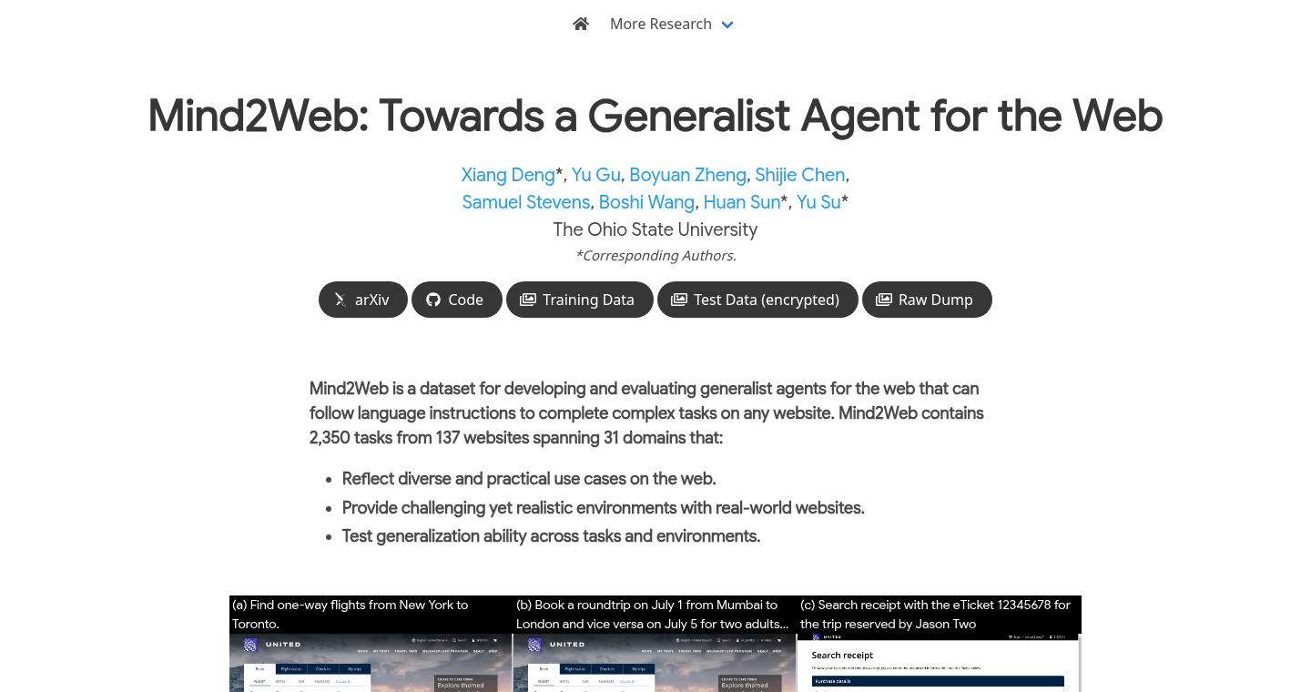
1. 指示からウェブ操作を選ぶ
Mind2Web
[1] Deng et al. (2023), Mind2Web project
https://osu-nlp-group.github.io/Mind2Web/

Slide 4
1. 指示からウェブ操作を選ぶ
1. 指示からウェブ操作を選ぶ

Slide 5
1. 指示からウェブ操作を選ぶ
目的を理解し、操作する場所と方法を選ぶ
Mind2Webは、言葉で与えた目的を達成するウェブ操作を学習・評価するデータセット。2023年に公開された。
航空券の検索や商品の絞り込みなど、実在するサイトで人が行った操作を記録している。
各時点のページと、それまでの操作履歴を受け取り、次に操作する要素と操作方法を予測する。
[1] Deng et al. (2023), Mind2Web
https://arxiv.org/abs/2306.06070

Slide 6
1. 指示からウェブ操作を選ぶ
入力は指示・ページ・操作履歴
ページはHTMLで表現する。HTMLは、ボタンや入力欄などの要素と属性を記述した文書。
出力は、対象の要素とCLICK・TYPE・SELECTの組。文字入力と選択では、入力する値や選択肢も答える。
元の評価は保存したページで次の操作を判定する。各ステップには正しい過去の操作履歴を与える。
[1] Deng et al. (2023), Mind2Web
https://arxiv.org/abs/2306.06070

Slide 7
1. 指示からウェブ操作を選ぶ
具体的なタスクと、操作直前の状態を見る
異なる13タスクから、1つずつ操作直前の状態を選んだ。各例に指示の全文と、その時点での参照操作を示す。
画面は、元のHTMLと画像を対応付けた公式Multimodal-Mind2Webの保存記録。赤枠が操作対象を示す。
画面とHTMLは一部を抜粋する。元の2023年の手法は、ページのHTMLを入力に使った。
[1] Deng et al. (2023) / Zheng et al. (2024), Multimodal-Mind2Web
https://huggingface.co/datasets/osunlp/Multimodal-Mind2Web

Slide 8
1. 指示からウェブ操作を選ぶ
実例1：レンタカーを予約する
タスクの指示（原文全文）
rent a car in Brooklyn - Central, NY on from April 9 to April 15.
日本語訳（全文）
ニューヨーク州ブルックリン・セントラルで、4月9日から4月15日まで車を借りてください。
unitedで記録された7操作のうち、次頁は第1操作の直前。
[1] Deng et al. (2023) / Zheng et al. (2024), Multimodal-Mind2Web task 401c4e6f / action 6c7a7082 / 1/7
https://huggingface.co/datasets/osunlp/Multimodal-Mind2Web

Slide 9
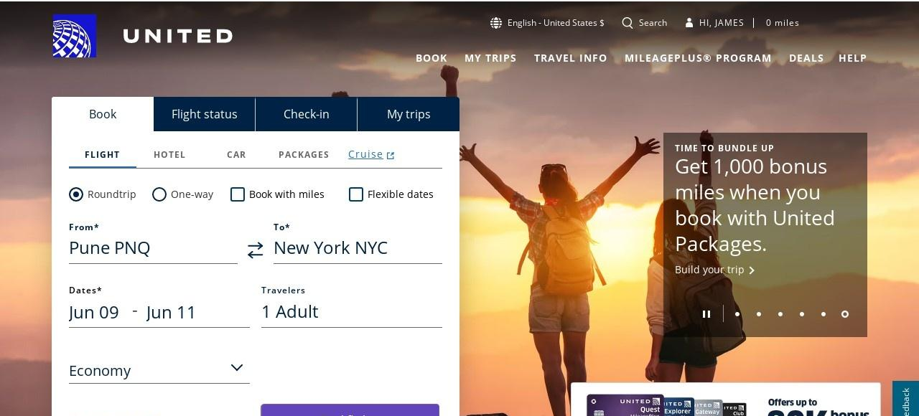
1. 指示からウェブ操作を選ぶ
実例1：レンタカーのタブを開く
HTMLの抜粋
<li
role="tab">
Car
</li>
第1/7操作の直前
[heading] CAR -> CLICK
[1] Deng et al. (2023) / Zheng et al. (2024), Multimodal-Mind2Web task 401c4e6f / action 6c7a7082 / 1/7
https://huggingface.co/datasets/osunlp/Multimodal-Mind2Web

Slide 10
1. 指示からウェブ操作を選ぶ
実例2：条件に合うタイ料理店を探す
タスクの指示（原文全文）
Look for a best rated Thai restaurant in Westminster, California, that provides takeout, and whose staff is fully vaccinated and accepts Apple pay.
日本語訳（全文）
カリフォルニア州ウェストミンスターで、評価が最も高いタイ料理店を探してください。テイクアウトができ、スタッフ全員がワクチン接種済みで、Apple Payに対応する店が条件です。
[1] Deng et al. (2023) / Zheng et al. (2024), Multimodal-Mind2Web task c987dd1d / action 3169cbf4 / 2/12
https://huggingface.co/datasets/osunlp/Multimodal-Mind2Web

Slide 11
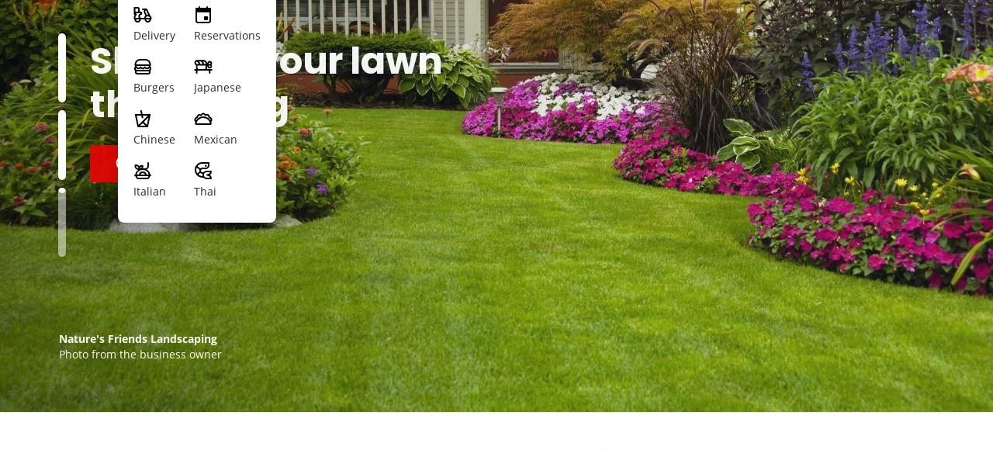
1. 指示からウェブ操作を選ぶ
実例2：料理の種類を選ぶ
HTMLの抜粋
<a
role="menuitem">
Thai
</a>
第2/12操作の直前
[span] Thai -> CLICK
[1] Deng et al. (2023) / Zheng et al. (2024), Multimodal-Mind2Web task c987dd1d / action 3169cbf4 / 2/12
https://huggingface.co/datasets/osunlp/Multimodal-Mind2Web

Slide 12
1. 指示からウェブ操作を選ぶ
実例3：学生交流イベントの会場を探す
タスクの指示（原文全文）
Find The Ritz-Carlton hotels in Washington DC that can hold a student social event from May 9 to May 12 and will require 7 guest rooms and an event space for 50
日本語訳（全文）
ワシントンDCのザ・リッツ・カールトンで、5月9日から5月12日まで学生の交流イベントを開けるホテルを探してください。客室7室と、50人分のイベント会場が必要です。
[1] Deng et al. (2023) / Zheng et al. (2024), Multimodal-Mind2Web task b49f0d3e / action ba56712e / 13/17
https://huggingface.co/datasets/osunlp/Multimodal-Mind2Web

Slide 13
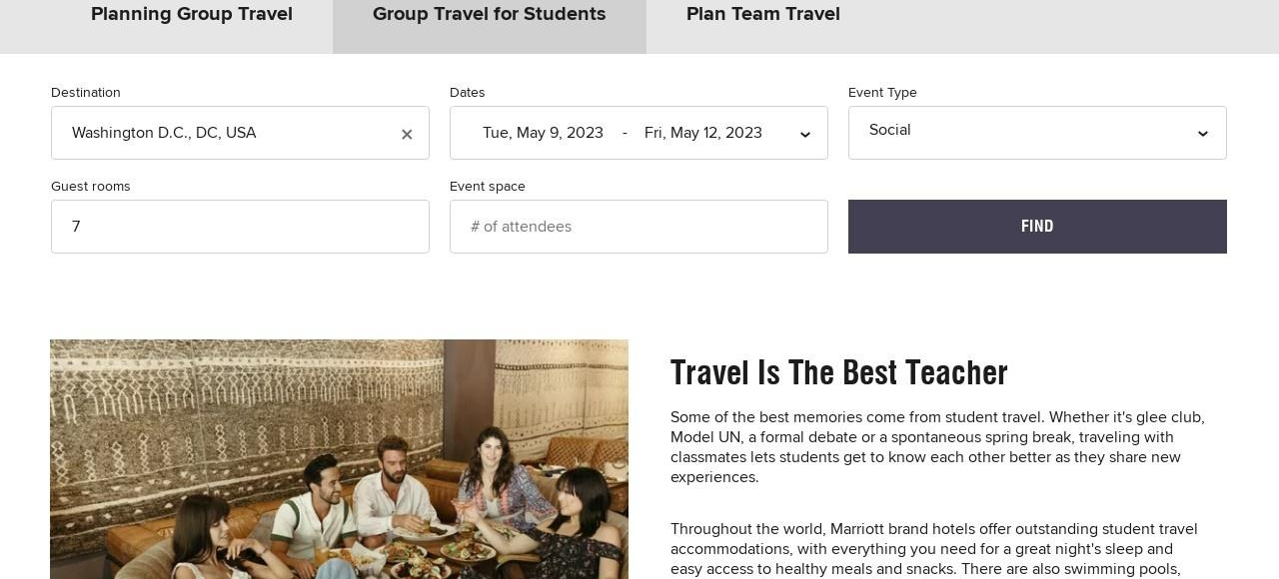
1. 指示からウェブ操作を選ぶ
実例3：会場の人数を入力する
HTMLの抜粋
<input type="text"
placeholder=
"# of attendees">
第13/17操作の直前
[textbox] Event space -> TYPE: 50
[1] Deng et al. (2023) / Zheng et al. (2024), Multimodal-Mind2Web task b49f0d3e / action ba56712e / 13/17
https://huggingface.co/datasets/osunlp/Multimodal-Mind2Web

Slide 14
2. 人が記録したタスクと画面
2. 人が記録したタスクと画面

Slide 15
2. 人が記録したタスクと画面
人が提案した目的を、人がブラウザで実演する
研究者は、旅行・買い物・サービス・娯楽・情報の5大分類から、実在する137サイトを選んだ。細かな分類は31分野。
作業者は、サイトの機能を使う目的を提案した。ChatGPTの案を発想の参考にしたが、そのまま使うことは認めなかった。
採用した目的をブラウザで実演し、各操作の前に対象要素と操作方法を確認して記録した。
[1] Deng et al. (2023), Mind2Web
https://arxiv.org/abs/2306.06070

Slide 16
2. 人が記録したタスクと画面
指示と操作が対応するように、研究者が確認する
研究者が全実演を確認し、操作の正しさ、指示との対応、余分な操作の有無を調べた。
2,411タスクのうち61を除き、2,350を残した。390件で指示を修正し、187件で余分な操作を削った。
平均7.3操作で1タスクを構成する。1ページには平均1,135のHTML要素があり、対象を選ぶ必要がある。
[1] Deng et al. (2023), Mind2Web
https://arxiv.org/abs/2306.06070

Slide 17
2. 人が記録したタスクと画面
学習用と3種類の評価用に分ける
分割 | タスク数
学習用 | 1,009
同じサイトの別タスク | 252
未学習のサイト | 177
未学習の分野 | 912
合計 | 2,350
評価では、学習時と異なる目的・サイト・分野へ適応できるかを調べる。
[1] Deng et al. (2023), Mind2Web
https://arxiv.org/abs/2306.06070

Slide 18
3. 未知のサイトへの適応を測る
3. 未知のサイトへの適応を測る

Slide 19
3. 未知のサイトへの適応を測る
候補の要素を絞り、次の操作を予測する
論文の手法MindActは、小さな言語モデルでHTML内の要素を順位付けし、候補を絞る。
候補と周辺のHTMLを大きな言語モデルに渡し、選択式の問題として対象要素を選ぶ。
最後に操作方法と必要な値を予測する。大量のHTMLを扱い、目的を具体的な操作へ結び付けるための構成である。
[1] Deng et al. (2023), Mind2Web
https://arxiv.org/abs/2306.06070

Slide 20
3. 未知のサイトへの適応を測る
要素と操作が両方合うと、そのステップが成功
要素正解率は、選んだ要素が参照要素と同じ効果を持つ要素に含まれる割合。
操作F1は、操作方法と入力値のトークンの一致を測る。CLICKでは操作の正誤と同じになる。
ステップ成功率は要素と操作の両方が正しい割合。タスク成功率は、全ステップが成功したタスクの割合。
[1] Deng et al. (2023), Mind2Web
https://arxiv.org/abs/2306.06070

Slide 21
3. 未知のサイトへの適応を測る
未知のサイトでは、次の操作を選ぶのが難しい
MindAct + Flan-T5-XL（2022） | ステップ成功率 | タスク成功率
同じサイトの別タスク | 52.0% | 5.2%
未学習のサイト | 38.9% | 5.1%
未学習の分野 | 39.6% | 2.9%
Flan-T5-XLは2022年公開。MindActの評価は2023年。
学習用で調整し、ステップ成功率はタスクごとに平均した。
[1] Deng et al. (2023), Mind2Web
https://arxiv.org/abs/2306.06070

Slide 22
4. 利用と関連する評価
4. 利用と関連する評価

Slide 23
4. 利用と関連する評価
保存ページの評価から、画像や実サイトの評価へ
2023年のMind2Webは、保存したHTMLで次の操作を評価する。
2024年のMultimodal-Mind2Webは、HTMLと対応する画面画像を操作ごとにまとめた。
2025年のOnline-Mind2Webでは、実サイト上でタスクを実行する。元の保存HTML評価とは条件が異なる。
[1] OSU NLP Group, Mind2Web（2026-10-22参照）
https://github.com/OSU-NLP-Group/Mind2Web

Slide 24
4. 利用と関連する評価
現在のモデル発表でも、Mind2Webの名前が使われる
GPT-6 Astraと更新したCodexの実行環境を組み合わせ、従来のGPT-5.6 Sol環境より1.9倍速くタスクを完了したと公式発表は報告する。
デモの所要時間と、2023年の保存HTMLで測る操作の成功率は、条件と指標が異なる。
[1] OpenAI (2026), GPT-6 Astra（2026-10-22参照）
https://openai.com/index/gpt-6-astra/

Slide 25
4. 利用と関連する評価
公式データとコードから、課題の中身を確認できる
学習用には、タスク指示、各操作前のHTML、対象要素と操作方法が公開されている。
元のデータはCC BY 4.0、コードはMITライセンス。出典を示し、翻訳や図示などの変更を明記して利用する。
本資料の13例は公式の学習用から選んだ。画面は対応するMultimodal版の保存画像を使った。
[1] OSU NLP Group, Mind2Web（2026-10-22参照）
https://github.com/OSU-NLP-Group/Mind2Web

Slide 26
4. 利用と関連する評価
Mind2Webが測るもの
言葉で示された目的を、具体的なページ要素と操作へ結び付ける。
見慣れたサイトだけでなく、未学習のサイトや分野で次の操作を選べるかを比べる。
指示、HTML、操作履歴を組み合わせて判断する能力を調べる基盤になる。
[1] Deng et al. (2023), Mind2Web
https://arxiv.org/abs/2306.06070

Slide 27
Appendix
Appendix

Slide 28
Appendix: 目次
異なるタスクの追加例
データの構造と利用条件
参考文献

Slide 29
Appendix: 1. 異なるタスクの追加例
追加例1：ソフトウェア開発の求人を探す
タスクの指示（原文全文）
Look for a hybrid job at Resy in software development, if the job is open apply immediately.
日本語訳（全文）
Resyでハイブリッド勤務のソフトウェア開発職を探し、募集されていればすぐに応募してください。
resyで記録された8操作のうち、次頁は第5操作の直前。
[1] Deng et al. (2023) / Zheng et al. (2024), Multimodal-Mind2Web task 1bb8d48f / action 6a110bc2 / 5/8
https://huggingface.co/datasets/osunlp/Multimodal-Mind2Web

Slide 30
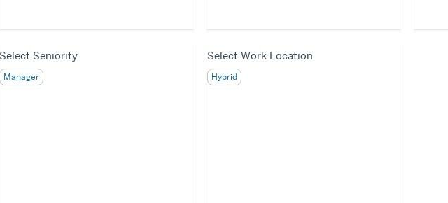
Appendix: 1. 異なるタスクの追加例
追加例1：勤務形態を選ぶ
HTMLの抜粋
<a>
Hybrid
</a>
第5/8操作の直前
[a] Hybrid -> CLICK
[1] Deng et al. (2023) / Zheng et al. (2024), Multimodal-Mind2Web task 1bb8d48f / action 6a110bc2 / 5/8
https://huggingface.co/datasets/osunlp/Multimodal-Mind2Web

Slide 31
Appendix: 1. 異なるタスクの追加例
追加例2：テントを郵送で下取りに出す
タスクの指示（原文全文）
Trade in a Nemo Front Porch 2P Tent via mail with my membership info Joe Bloggs, phone number 123456789
日本語訳（全文）
Nemo Front Porch 2P Tentを郵送で下取りに出してください。会員情報はJoe Bloggs、電話番号は123456789です。
reiで記録された11操作のうち、次頁は第3操作の直前。
[1] Deng et al. (2023) / Zheng et al. (2024), Multimodal-Mind2Web task 09675529 / action eb9e2f08 / 3/11
https://huggingface.co/datasets/osunlp/Multimodal-Mind2Web

Slide 32
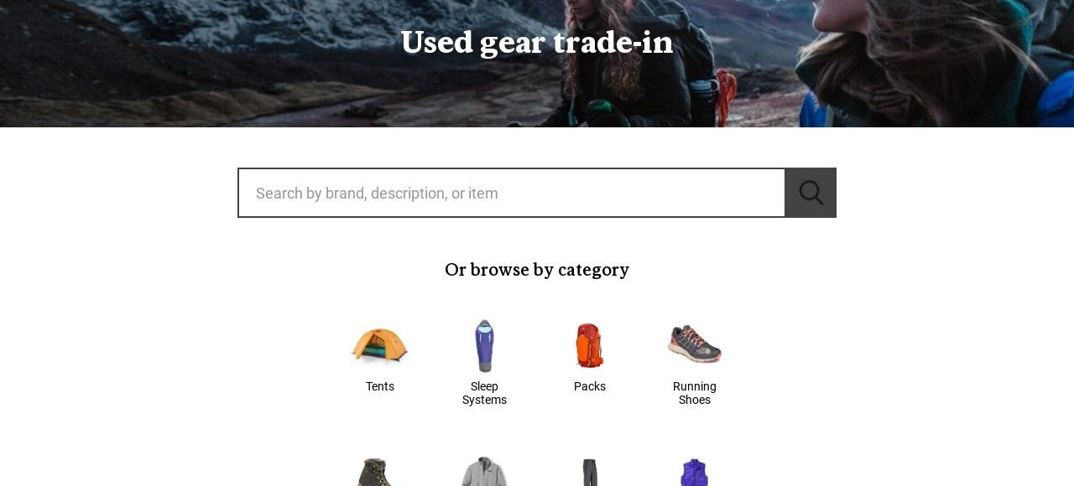
Appendix: 1. 異なるタスクの追加例
追加例2：商品名を入力する
HTMLの抜粋
<input
role="combobox"
aria_label=
"search input">
第3/11操作の直前
[combobox] search input ->
TYPE: Nemo Front Porch 2P Tent
[1] Deng et al. (2023) / Zheng et al. (2024), Multimodal-Mind2Web task 09675529 / action eb9e2f08 / 3/11
https://huggingface.co/datasets/osunlp/Multimodal-Mind2Web

Slide 33
Appendix: 1. 異なるタスクの追加例
追加例3：4人乗りのトラックを安い順に探す
タスクの指示（原文全文）
Find the lowest rent truck for 4 people, pick up from JFK airport at 11 am on March 27 and return at noon on March 30.
日本語訳（全文）
4人が乗れる、レンタル料金が最も安いトラックを探してください。3月27日午前11時にJFK空港で借り、3月30日正午に返却します。
enterpriseで記録された13操作のうち、次頁は第10操作の直前。
[1] Deng et al. (2023) / Zheng et al. (2024), Multimodal-Mind2Web task 7180c4d1 / action 8d39083e / 10/13
https://huggingface.co/datasets/osunlp/Multimodal-Mind2Web

Slide 34
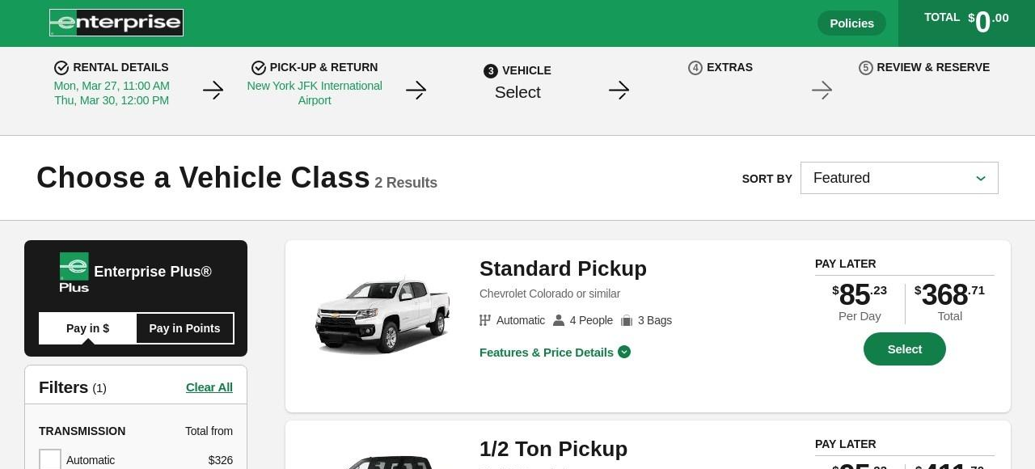
Appendix: 1. 異なるタスクの追加例
追加例3：料金の安い順に並べ替える
HTMLの抜粋
<select>
<option>
Low to High
</option>
</select>
第10/13操作の直前
[combobox] SORT BY -> SELECT: Low to High
[1] Deng et al. (2023) / Zheng et al. (2024), Multimodal-Mind2Web task 7180c4d1 / action 8d39083e / 10/13
https://huggingface.co/datasets/osunlp/Multimodal-Mind2Web

Slide 35
Appendix: 1. 異なるタスクの追加例
追加例4：4月の歴史体験イベントを探す
タスクの指示（原文全文）
Find a living History event to attend in in April .
日本語訳（全文）
4月に参加するリビングヒストリー（当時の暮らしを再現する催し）のイベントを探してください。
nps.govで記録された4操作のうち、次頁は第1操作の直前。
[1] Deng et al. (2023) / Zheng et al. (2024), Multimodal-Mind2Web task 4132002e / action 62df7775 / 1/4
https://huggingface.co/datasets/osunlp/Multimodal-Mind2Web

Slide 36
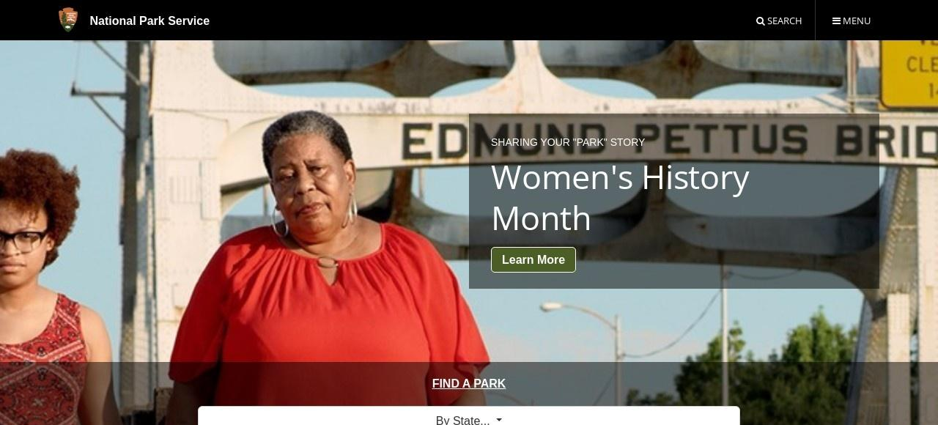
Appendix: 1. 異なるタスクの追加例
追加例4：公園サイトのメニューを開く
HTMLの抜粋
<button
aria_label="Open Menu">
</button>
第1/4操作の直前
[button] Open Menu -> CLICK
[1] Deng et al. (2023) / Zheng et al. (2024), Multimodal-Mind2Web task 4132002e / action 62df7775 / 1/4
https://huggingface.co/datasets/osunlp/Multimodal-Mind2Web

Slide 37
Appendix: 1. 異なるタスクの追加例
追加例5：近隣店舗のBMWを探す
タスクの指示（原文全文）
Find series 1 and series 2 BMW vehicles in the store nearest to 07055
日本語訳（全文）
郵便番号07055に最も近い店舗で、BMWの1シリーズと2シリーズを探してください。
carmaxで記録された16操作のうち、次頁は第15操作の直前。
[1] Deng et al. (2023) / Zheng et al. (2024), Multimodal-Mind2Web task 10e17667 / action e6cb09cb / 15/16
https://huggingface.co/datasets/osunlp/Multimodal-Mind2Web

Slide 38
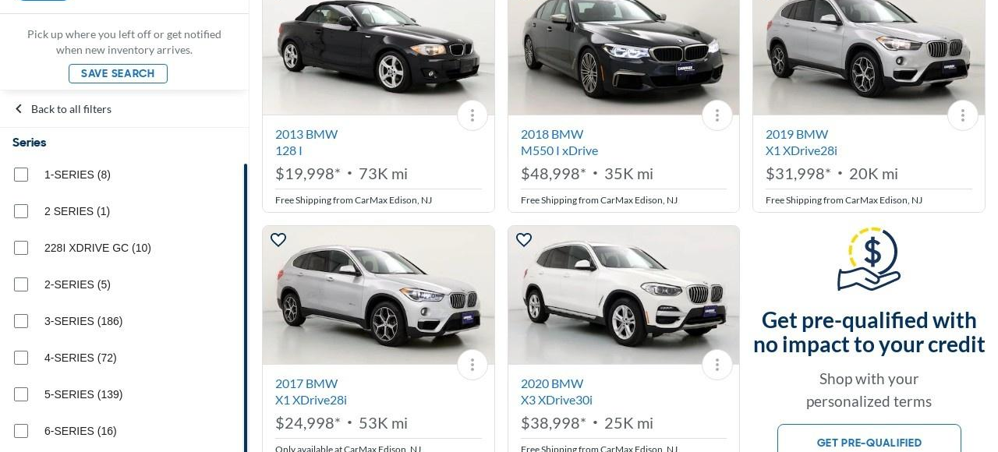
Appendix: 1. 異なるタスクの追加例
追加例5：車種を絞り込む
HTMLの抜粋
<li>
1-SERIES (8)
</li>
第15/16操作の直前
[listitem] 1-SERIES (8) 1-SERIES (8) -> CLICK
[1] Deng et al. (2023) / Zheng et al. (2024), Multimodal-Mind2Web task 10e17667 / action e6cb09cb / 15/16
https://huggingface.co/datasets/osunlp/Multimodal-Mind2Web

Slide 39
Appendix: 1. 異なるタスクの追加例
追加例6：インド料理店の席を予約する
タスクの指示（原文全文）
Reserve a dinner table in the first restaurent in the results, any time after 8 pm tomorrow for two in New York in any available Indian cuisine-serving restaurant.
日本語訳（全文）
ニューヨークで明日の午後8時以降に2人で夕食を取れるインド料理店を探し、検索結果の最初の店で席を予約してください。
resyで記録された10操作のうち、次頁は第3操作の直前。
[1] Deng et al. (2023) / Zheng et al. (2024), Multimodal-Mind2Web task e0ff7945 / action 10d25542 / 3/10
https://huggingface.co/datasets/osunlp/Multimodal-Mind2Web

Slide 40
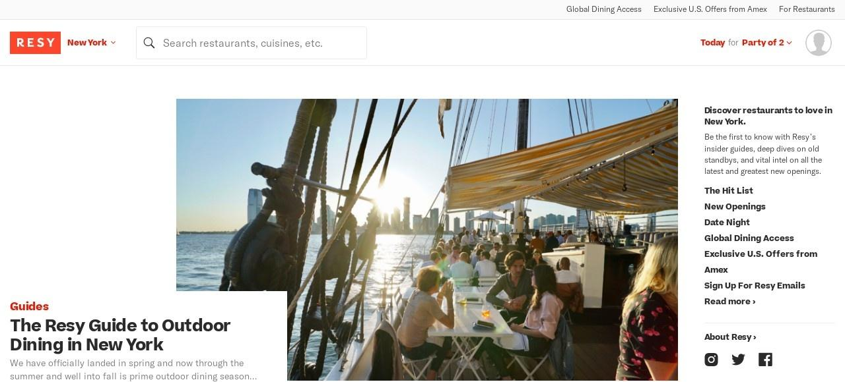
Appendix: 1. 異なるタスクの追加例
追加例6：料理名を検索する
HTMLの抜粋
<input
placeholder=
"Search restaurants,
cuisines, etc.">
第3/10操作の直前
[textbox] Search restaurants, cuisines, etc. -> TYPE: indian
[1] Deng et al. (2023) / Zheng et al. (2024), Multimodal-Mind2Web task e0ff7945 / action 10d25542 / 3/10
https://huggingface.co/datasets/osunlp/Multimodal-Mind2Web

Slide 41
Appendix: 1. 異なるタスクの追加例
追加例7：最安のマットレスを探す
タスクの指示（原文全文）
Find a Queen size memory foam mattress with lowest price.
日本語訳（全文）
価格が最も安いクイーンサイズの低反発マットレスを探してください。
ikeaで記録された10操作のうち、次頁は第1操作の直前。
[1] Deng et al. (2023) / Zheng et al. (2024), Multimodal-Mind2Web task 6b4aa5a9 / action 92ef851f / 1/10
https://huggingface.co/datasets/osunlp/Multimodal-Mind2Web

Slide 42
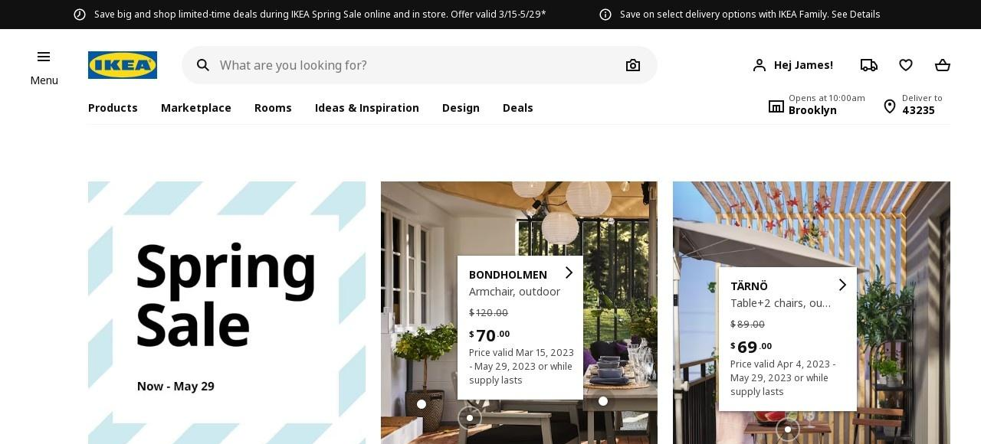
Appendix: 1. 異なるタスクの追加例
追加例7：商品メニューを開く
HTMLの抜粋
<button
class="…--open-menu">
</button>
第1/10操作の直前
[button] Menu -> CLICK
[1] Deng et al. (2023) / Zheng et al. (2024), Multimodal-Mind2Web task 6b4aa5a9 / action 92ef851f / 1/10
https://huggingface.co/datasets/osunlp/Multimodal-Mind2Web

Slide 43
Appendix: 1. 異なるタスクの追加例
追加例8：暗号資産で買えるプロジェクターを探す
タスクの指示（原文全文）
Find a projector which accepts crypto currency as payment.
日本語訳（全文）
暗号資産で支払えるプロジェクターを探してください。
neweggで記録された3操作のうち、次頁は第1操作の直前。
[1] Deng et al. (2023) / Zheng et al. (2024), Multimodal-Mind2Web task effb9df8 / action aadbdc6d / 1/3
https://huggingface.co/datasets/osunlp/Multimodal-Mind2Web

Slide 44
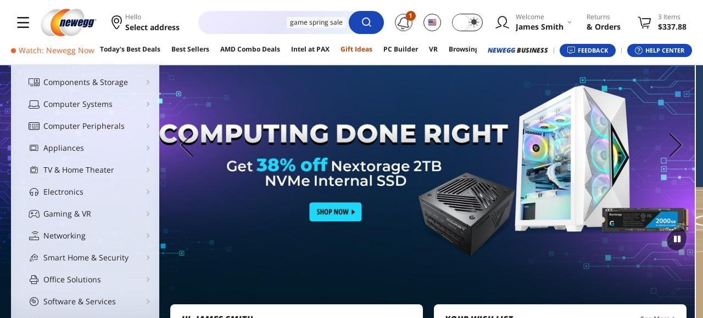
Appendix: 1. 異なるタスクの追加例
追加例8：商品を検索する
HTMLの抜粋
<input
type="search"
title="Search Site">
第1/3操作の直前
[searchbox] Search Site -> TYPE: projectors
[1] Deng et al. (2023) / Zheng et al. (2024), Multimodal-Mind2Web task effb9df8 / action aadbdc6d / 1/3
https://huggingface.co/datasets/osunlp/Multimodal-Mind2Web

Slide 45
Appendix: 1. 異なるタスクの追加例
追加例9：2人分の往復航空券を探す
タスクの指示（原文全文）
Find flights from Los Angeles to Miami for two people departing on July 1st and returning on July 7th.
日本語訳（全文）
ロサンゼルスからマイアミへ、7月1日出発、7月7日帰りの2人分の航空便を探してください。
expediaで記録された15操作のうち、次頁は第9操作の直前。
[1] Deng et al. (2023) / Zheng et al. (2024), Multimodal-Mind2Web task 5ea9ec16 / action 33320628 / 9/15
https://huggingface.co/datasets/osunlp/Multimodal-Mind2Web

Slide 46
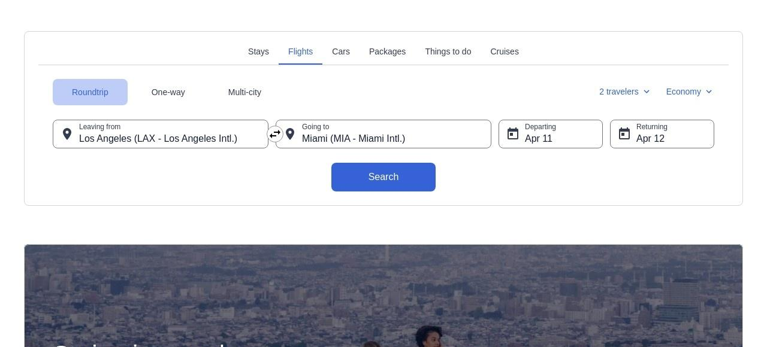
Appendix: 1. 異なるタスクの追加例
追加例9：出発日の選択画面を開く
HTMLの抜粋
<button
aria_label=
"Departing April 11,
2023">
Apr 11
</button>
第9/15操作の直前
[button] Departing April 11, 2023 -> CLICK
[1] Deng et al. (2023) / Zheng et al. (2024), Multimodal-Mind2Web task 5ea9ec16 / action 33320628 / 9/15
https://huggingface.co/datasets/osunlp/Multimodal-Mind2Web

Slide 47
Appendix: 1. 異なるタスクの追加例
追加例10：国立公園向けの航空券をカートへ入れる
タスクの指示（原文全文）
Find popular deals to USA national parks in the southeast region of Biscayne national park, and add to the cart the fully refundable economy flight from New York to Miami with a departure date of May 13 and a return date of May 18.
日本語訳（全文）
米国南東部のビスケーン国立公園に向かう人気のお得なプランを探してください。5月13日出発、5月18日帰りで、ニューヨークからマイアミへ行く全額返金可能なエコノミー航空券をカートに追加してください。
[1] Deng et al. (2023) / Zheng et al. (2024), Multimodal-Mind2Web task 0b16b42c / action a2427697 / 11/14
https://huggingface.co/datasets/osunlp/Multimodal-Mind2Web

Slide 48
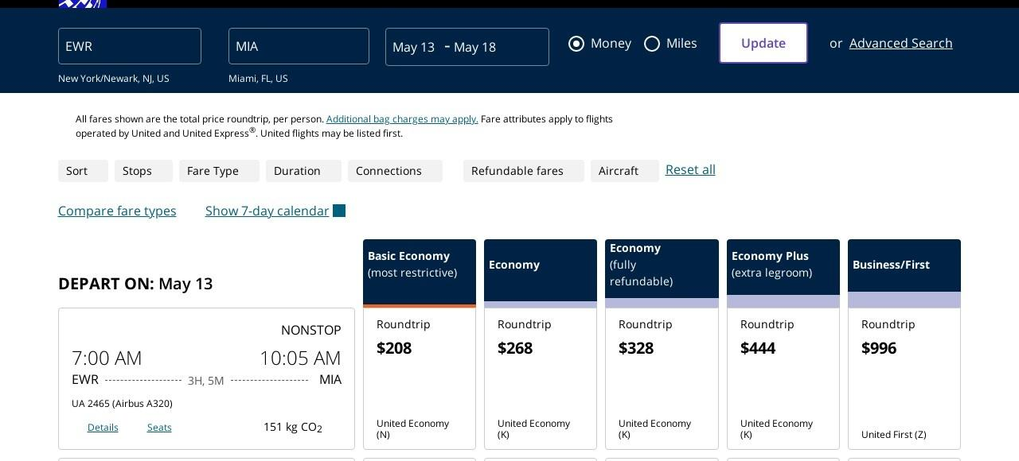
Appendix: 1. 異なるタスクの追加例
追加例10：返金可能な運賃を指定する
HTMLの抜粋
<button
id="refundable">
Refundable fares
</button>
第11/14操作の直前
[span] Refundable fares -> CLICK
[1] Deng et al. (2023) / Zheng et al. (2024), Multimodal-Mind2Web task 0b16b42c / action a2427697 / 11/14
https://huggingface.co/datasets/osunlp/Multimodal-Mind2Web

Slide 49
Appendix: 2. データの構造と利用条件
1タスクの中に、各ステップの状態と参照操作がある
タスクには、指示、サイトと分野、操作列がある。各操作は固有のIDで識別できる。
操作には、操作前のHTML、操作の種類と値、正解となる要素とその他の候補がある。
Multimodal版は1行が1操作で、対応する画像を付ける。元のタスク数と、操作単位の行数を区別する。
[1] Deng et al. (2023) / Zheng et al. (2024), Multimodal-Mind2Web
https://huggingface.co/datasets/osunlp/Multimodal-Mind2Web

Slide 50
Appendix: 2. データの構造と利用条件
元データの利用条件と画像版の表示を確認する
元のMind2Web公式説明は、データをCC BY 4.0、コードをMITとしている。
Multimodal版の公開カードには、ライセンス欄にOpenRAILという表示がある。元データの説明と表示が異なる。
配布カードの条件を確認し、著者とデータの出典、抜粋・翻訳・赤枠追加を明記する。
[1] Deng et al. (2023) / Zheng et al. (2024), Multimodal-Mind2Web
https://huggingface.co/datasets/osunlp/Multimodal-Mind2Web

Slide 51
Appendix: 3. 参考文献
参考文献
Mind2Web: Towards a Generalist Agent for the Web
Deng et al. (2023), NeurIPS / arXiv:2306.06070
タスクの定義、作成手順、3種類の評価分割とMindActの結果を説明する。
https://arxiv.org/abs/2306.06070
Mind2Web
OSU NLP Group, GitHub（2026-10-22参照）
元データの構造、分割、評価方法と利用条件を確認できる。
https://github.com/OSU-NLP-Group/Mind2Web

Slide 52
Appendix: 3. 参考文献
参考文献
Multimodal-Mind2Web
OSU NLP Group, Hugging Face（2026-10-22参照）
元のHTMLと画面画像を対応付けた公式配布。実例の保存状態を確認できる。
https://huggingface.co/datasets/osunlp/Multimodal-Mind2Web
GPT-6 Astra
OpenAI (2026), OpenAI（2026-10-22参照）
Mind2Webを使ったデモの所要時間を紹介する、現在のモデル発表。
https://openai.com/index/gpt-6-astra/

